Slide 1
相撲、茶道與和服
劇藝103級 B991060039 張榆家
劇藝104級 B001060032 陳晴瑢
企管104級 B004011038 張侑軒
生科106級 B022010007 許雅嵐

Slide 2
目錄
分工表
相撲
茶道
和服
參考資料

Slide 3
分工表
相撲：陳晴瑢
茶道：張侑軒
和服：許雅嵐
簡報製做與美編：張榆家

Slide 4
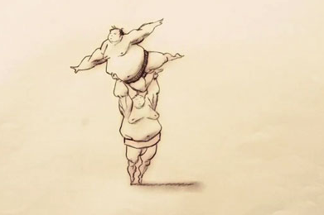
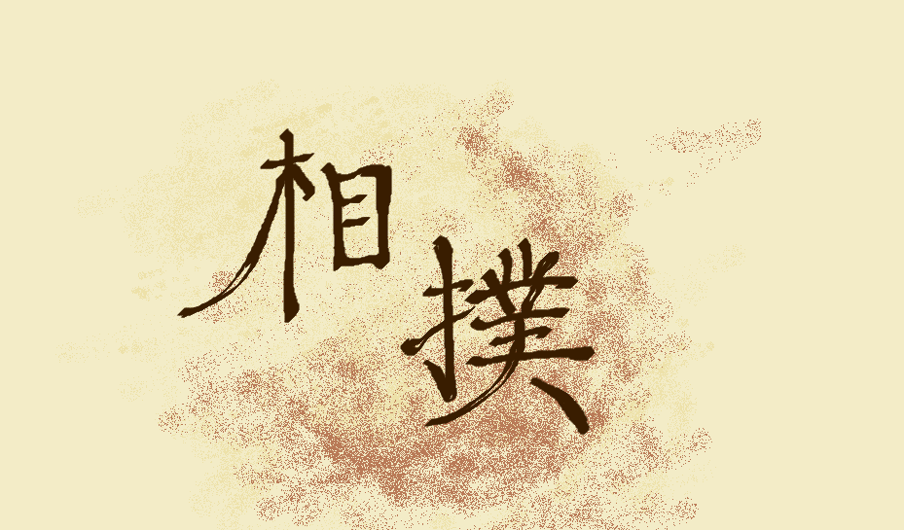
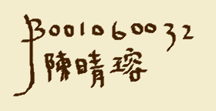

Slide 5
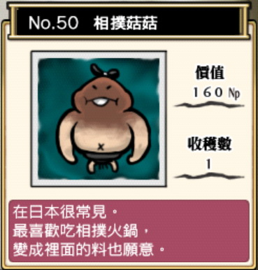
想到相撲的話
，

Slide 6
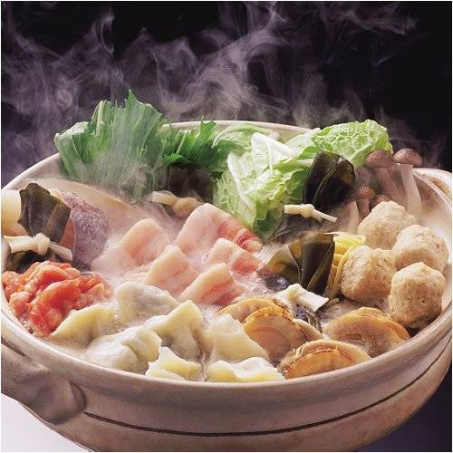

Slide 7
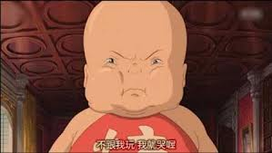

Slide 8
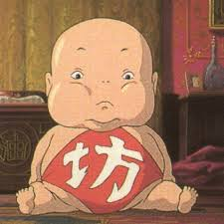
大約是因為
雄壯威武的身材
肉搏 ?
吃很多
裸身與丁字褲

Slide 9
雄壯威武的身材
相撲選手按比賽成績一共分為10級，最高級為「橫綱」，次一級為「大關」，相撲選手千辛萬苦升上一級，如果連輸幾場就會降下一級，相撲對身高和體重的要求只有下限沒有上限,體重下限是75公斤,身高下限是173CM。職業相撲選手年齡要在18-35歲之間，二十歲之後要求身高175CM以上，體重120公斤以上。
力量之外，動作迅猛﹑反應的配合都要恰到好處。
體格和技術是相撲運動的兩大看點。

Slide 10
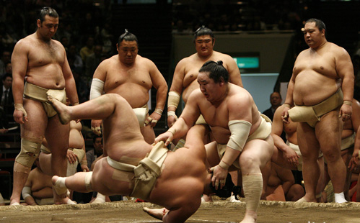
序の口（じょのくち）
序二段（じょにだん）
三段（さんだん）
幕下（まくした）
十両（じゅうりょう）
前頭（まえがしら）
小結（こむすび）
関脇（せきわけ）
大関（おおぜき）
橫綱（よこづな）
相撲運動員分段，最高段是橫綱，一年不超過4個。其次是大關，橫綱與大關即使在一個場所敗北，也能保持原來的等級，但連輸兩場，大關降級，橫綱則退休。再其次是關脇、小結、前頭和十兩等級；十兩以上稱力士，成為職業相撲手，有不菲的工資收入。相撲另4個等級是：新弟子初賽定為序口，以后按比賽成績定為序二段、序三段、幕下，這4級都屬學員、不發工資。升級都以戰績為主。

Slide 11
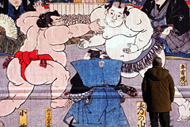
序の口（じょのくち）
序二段（じょにだん）
三段（さんだん）
幕下（まくした）
十両（じゅうりょう）
前頭（まえがしら）
小結（こむすび）
関脇（せきわけ）
大関（おおぜき）
橫綱（よこづな）
十兩以上的力士，就 稱之為"關取力士"。在關取 裡面，前頭以上的力士都稱 為"幕內"。另外，一般又將 大關，關脅，小結，這三個 等級的力士稱為"三役"。

Slide 12
相撲 歷史
1. 神話時代
《古事記》: 遠古時代，建御名方神與建御雷神相
爭出雲國領導權，以力量為競賽，建御雷
神勝，相傳為相撲起源。
2. 天覽相撲時期 (天皇御前比賽)
祈福豐收，獻祭給神
《日本事紀》: 皇極天皇時代為招待百濟使者，招
集兵士進行相撲表演以娛樂。
3. 上覽相撲時期
戰國時代大名間以相撲作為武術競賽，並獎勵獲勝
選手
弓取式

Slide 13
相撲 歷史
4.勸進相撲時期
江戶時代為了募集寺廟興建及修復經費，開始
平民間的相撲比賽。
土俵—鐮倉時代即出現「人方屋」，觀賞人群
為人牆並於人牆內比賽，將對手摔倒或壓倒在
地為勝。因常受傷、起爭執，所以後改以埋草
束取代人牆，並於四方角落立木柱。
5.大相撲時期
江戶時代後期成立「江戶相撲會所」(日本相撲
協會)前身，規則、師傅及部屋漸產生。昭和時
代考量選手安全，而拆四柱。

Slide 14
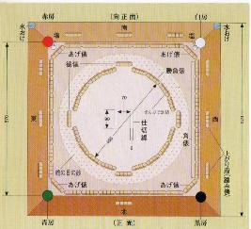
土俵

Slide 15
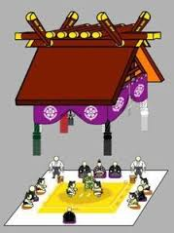

Slide 16
大相撲賽制
每年奇數月舉行，分6場所進行賽事
每場賽期為15日，多為當月第二個周日開始
最後一場比賽稱「千秋樂」，並進行頒獎
一月: 東京 –初場所
三月: 大阪 –春場所
五月: 東京 –夏場所
七月: 名古屋– 名古屋場所
九月: 東京– 秋場所
十 一月: 福岡– 九州場所

Slide 17
肉搏 ?
比賽規則
早期結合拳鬥、摔跤。
規則建立: 比賽時可以互相抓腰帶，握抱頭頸、軀幹和四肢，可以用腿使絆，可以拍打對方胸部，但不許踢對方胸腹，不許抓兜襠和生殖器，不許抓頭髮、擊雙耳、卡咽喉，不許傷害對方眼睛、胃門等要害處，不許用拳頭打人或使用反關節動作。比賽時，能使對方身體任何一部分著地（除兩腳掌外）即為勝利。能使對方身體任何部分(包括手、腳)觸及圈外亦為勝利。比賽沒有時間限制，如果雙方經過長時間角斗，精疲力盡而勝負未分時，裁判員可以宣布比賽暫停，休息后再重新開始比賽，直至決出勝負。

Slide 18
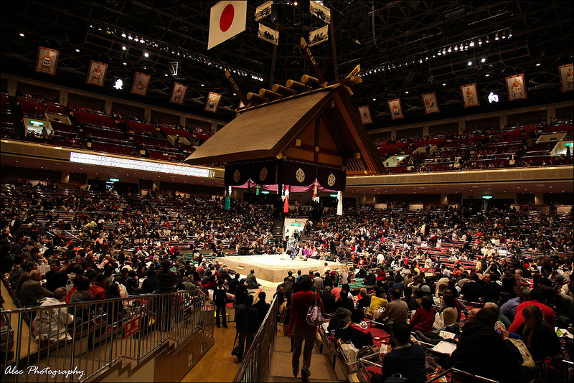
兩國國技館

Slide 19
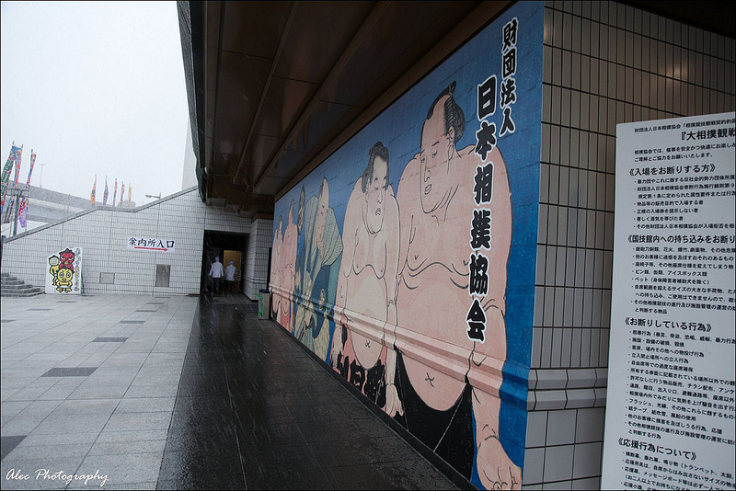

Slide 20
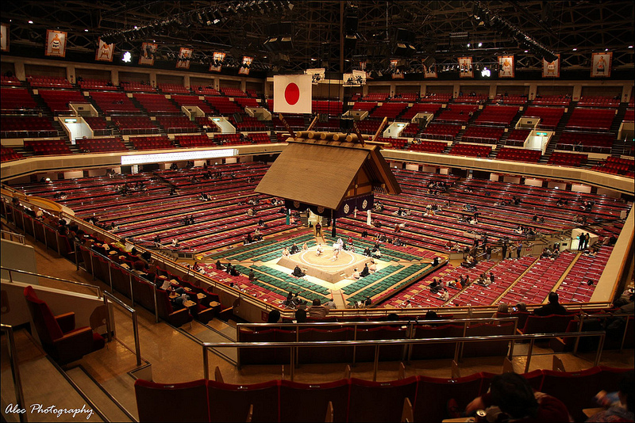

Slide 21
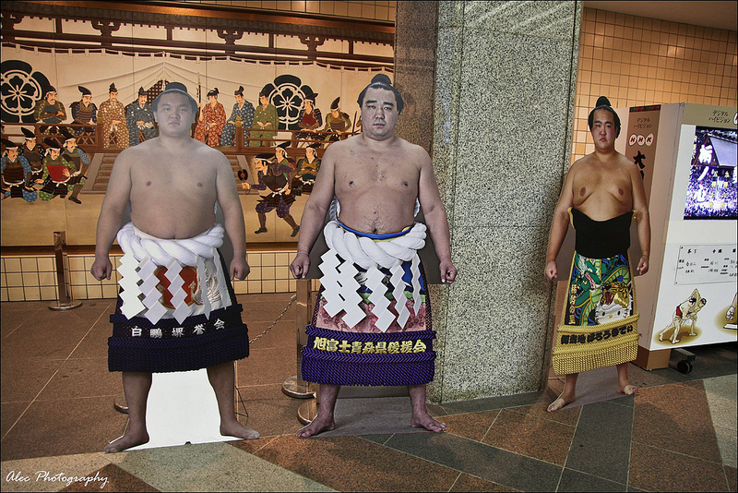

Slide 22
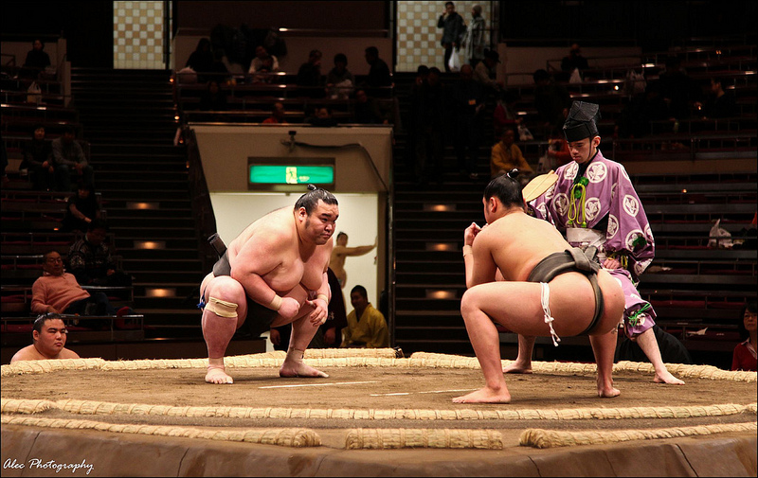
行司
身穿和服手拿扇子的人，這就是相撲裁判，俗稱「行司」。全日本大相撲有45位行司，行司與相撲手一樣也有階級，最高級的叫「立行司」，專為大關和橫綱比賽時作裁判，

Slide 23
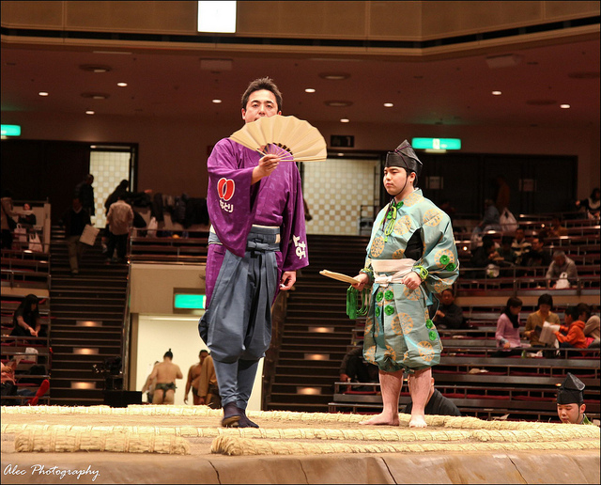
司儀

Slide 24
力士入場動作
1.「撒鹽」：在日本人的觀念，撒鹽可以驅邪。力士在
賽前撒鹽，除了表示驅邪，還有向神祈禱，保佑自己
不要受傷之意。
2. 「 塵 」：即「塵水手」之意，表示自己沒有帶任何
武器上場。
3. 「四股」：乃是以雙腳輪流頓地，耤由力士威武的身
軀，來鎮懾躲藏在地底的邪靈。此動作的宗教意義較
為濃厚，不過也有人認為是賽前的暖身運動。
4. 「蹲踞」：腳掌尖著地，雙膝外張、穩腰並將雙肩放
鬆，將手放在膝蓋上，此為力士的基本動作之一。為
了保持平衡，上身必須挺直以維持重心，此舉是表示
尊重對手之意。

Slide 25
力士入場動作
5. 「仕切」：這個動作像是四股之後直接彎下腰
來的樣子，兩肘放在膝上，下巴微抬，雙眼注
視對手以求精神專注。這個動作反覆幾次，力
士便已將自己調整在隨時可以作戰的狀態下。
6. 「手刀」：優勝的力士，可以在接受完行司的
勝利呼名後，拿取「懸賞金」。此時力士右手
手刀向左、右、中各別凌空切下，其意義是向
三位神明致謝。一般而言，懸賞金只有幕內級
力士才有機會拿取。

Slide 26
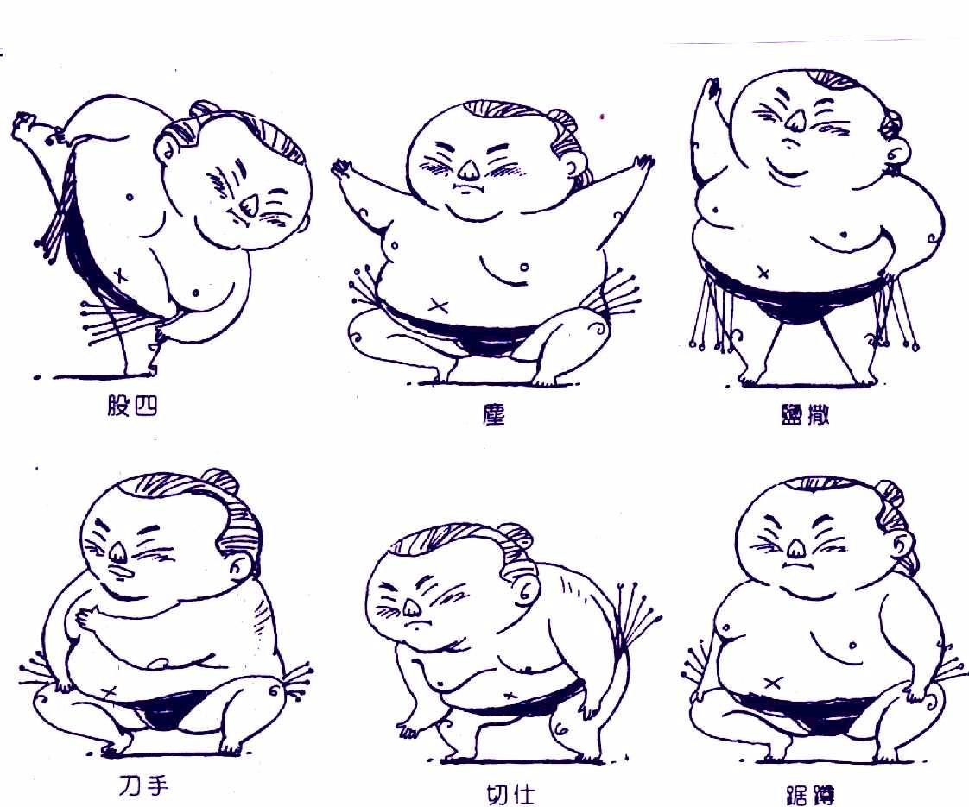

Slide 27
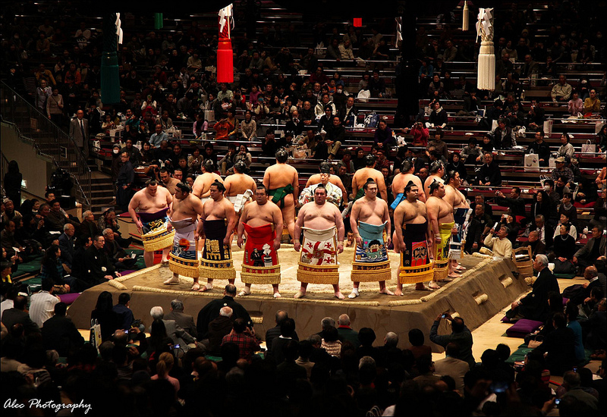
土俵入
(土俵進入儀式)

Slide 28
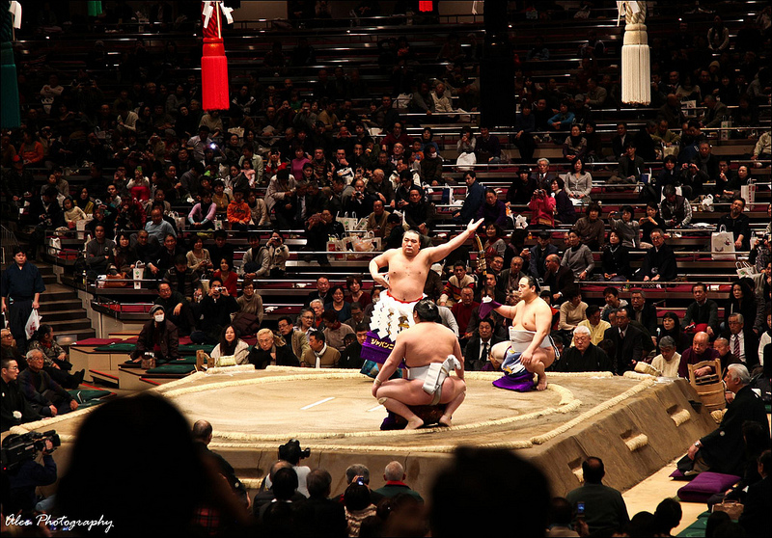
橫綱進場儀式

Slide 29
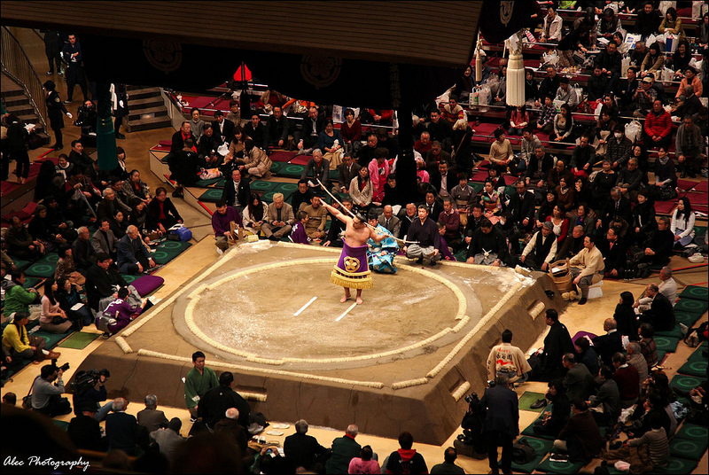
弓取式

Slide 30
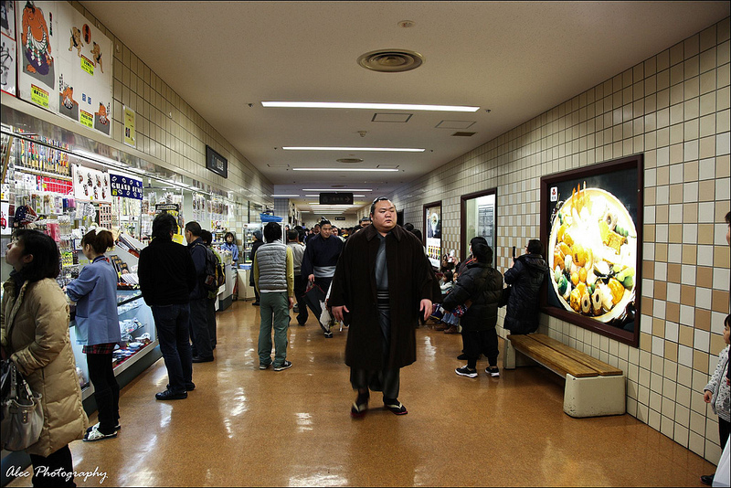

Slide 31
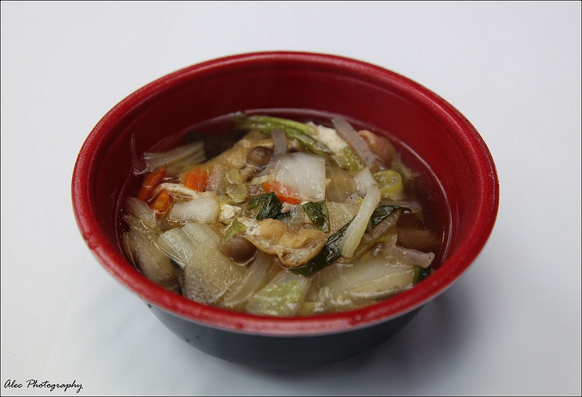
相撲鍋

Slide 32
吃很多
相撲沒有重量級或輕量級的區分，體重也沒有上限，所以訓練的重點就是儘量增加體重，增加勝利機會。力士可能要好幾年才能變成體重可觀的相撲手，通常體重最好超過 200 公斤。
力士並不吃早餐，第一是因為力士無法在吃飽的情況下進行嚴格的訓練。第二，一直餓著肚子的力士到了中午，可以吃下平常人五到十倍的飯量。在一天中較晚的時間吃得過多，會使新陳代謝變慢，身體也就比較容易囤積脂肪。
傳統的食物是叫做「相撲鍋 (chanko-nabe)」的燉肉，鍋中有肉類(魚、海鮮、雞肉、豬肉或牛肉)，可搭配米飯和蔬菜一起食用。雖然肉類含有很高的蛋白質，很快就可以增加體重。

Slide 33
裸身及丁字褲 ?
髮髻
明治4年（1871年）八月，日本發佈了斷髮令，但因某些力士仍和政府高官及明治天皇進行相撲，因此就特別允許相撲力士結髮髻的習俗。力士結髮髻的最大原因據說可集中精神力，並保護頭部。髮髻可分為兩種，一種被稱為大銀杏，而另外一種則是一般的髮髻，當然髮型和等級也有相關，每一處道場皆雇用專業的髮結家，安排適於每一位相撲選手的髮質及長度的髮髻。

Slide 34
裸身及丁字褲 ?
腰帶(mawashi)
古時候日本人在比相撲時，就只是穿一條丁字的內褲（褌），因為古時候日本許多勞動者平常就是穿著「褌」工作。工作閒暇之餘，就和同事比相撲。後來到了江戶後期，有人為了提升相撲的表演娛樂性，就把褌改成比較牢固而且比較漂亮的帶子。甚至還在帶子上加上許多細繩裝飾，就變成現代相撲的服裝。
其實日本相撲協會規定十兩以上的力士必須用深藍色或紫色的腰帶比賽，不過大部分的力士並沒有這麼做。相撲協會也沒有規定罰則，所以等於是默認關取級力士可以用各種顏色的腰帶。
白色腰帶是禁止的。

Slide 35
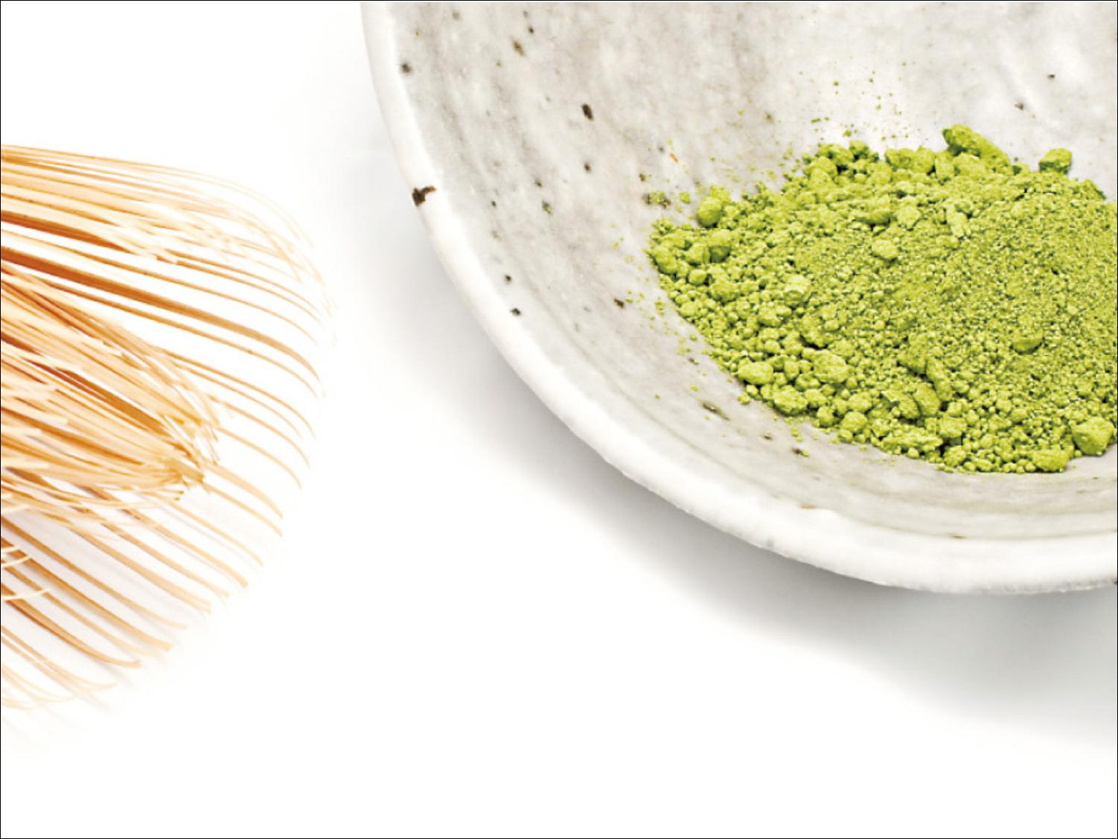
日本茶道

Slide 36
日本茶道
起源：源於中國，約在唐朝時，由日本僧人將茶葉引入日本。
集大成者：由室町時代的千利休集大成，強調“四規七則”及“一期一會”。
日本茶道：要求有幽雅自然的環境，規定一整套煮茶、泡茶、品茶的程序，日本人將茶道視為修身養性、提高文化素養、進行社交的手段。
Notes:
茶道：特定地區的茶文化中，對於喝茶所講求的各種禮節與程序。
日本茶道奠基於中國
日本茶道最初源於中國，卻有自身形成和發展的特殊内蘊。
千利休把茶道中喝茶的文化提高到藝術層次，利休茶道成為平民化的新茶道
日本少女在結婚之前，幾乎都學習茶道，以培養優雅文靜的舉止和寬闊的胸懷。
除了飲食之外，茶道的精神還延伸到茶室內外的佈置；品鑑茶室的書畫佈置、庭園的園藝及飲茶的陶器都是茶道的重點。

Slide 37
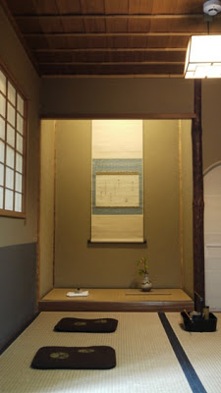
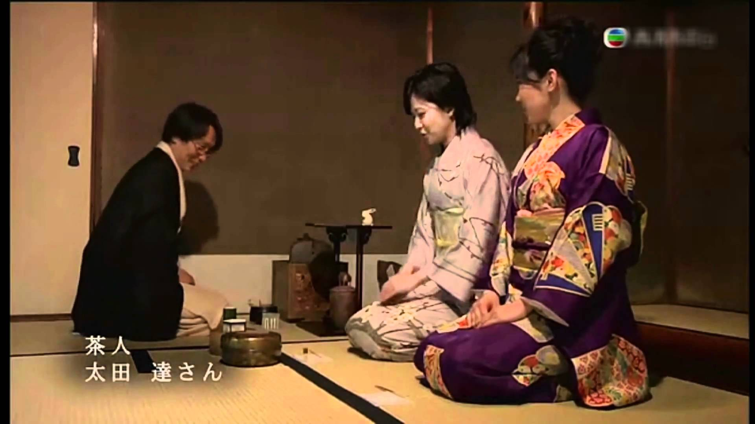
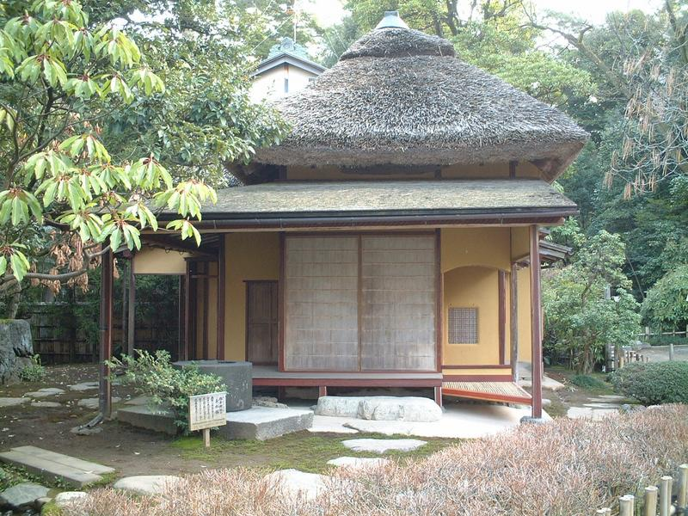
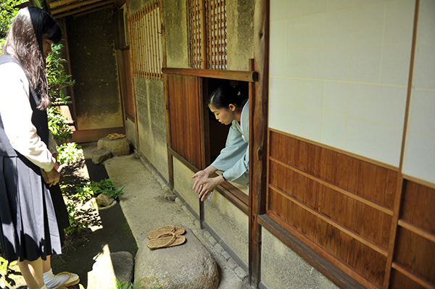
日本茶道的形式
茶室：為了茶道所建的建築，大小以四疊半榻榻米為標準(一疊：寬90公分、長180公分)，牆壁上常掛著名貴字畫，室內有插花裝飾。
茶具：主人配合時節，精挑細選的工藝美術品。
服裝：以傳統和服為主，腰間繫著帛紗，用以擦拭物品。
躙口：茶室的狹小出入口，需彎腰屈膝進入茶室，表平等、感激之意。
主人在茶室門外跪迎賓客，第一位進來的賓客為正客，其他客人隨後入室。賓主相互鞠躬，主客面對而坐。
Notes:
席中所用的一切道具，茶碗、菓子盤、掛軸、花瓶……每樣都是主人配合著時節，精挑細選所準備的，因此鑑賞這些工藝美術品，也是茶道當中的一大學習。
所以學習茶道需要花上經年累月，學會如何當個體貼的主人，還要培養銳利的鑑賞之眼。
躙口：在茶室中，人們對彼此充滿了感激之情，作為一個真正的人彼此以真誠相待，一起去品嚐一碗清茶。
訴說平等精神－進入茶室前，拋去身份的高低貴賤，回歸本色。
雖然進入茶室後，強調不分尊卑，但頭一位進茶室的必然是來賓中的一位首席賓客（稱爲正客），其他客人則隨後入室。

Slide 38
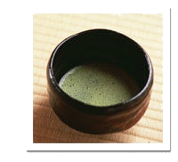
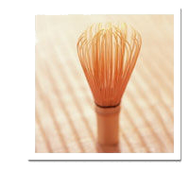
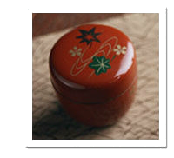
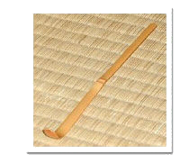
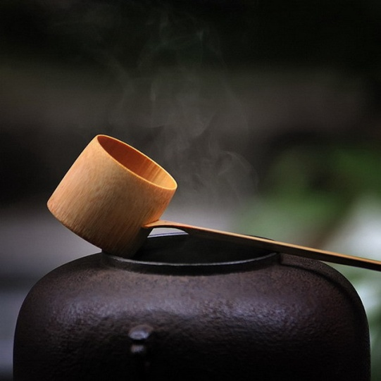
茶具介紹
▲茶碗
▲茶筅
▲棗
▼茶杓
▼釜、柄杓
Notes:
http://www.wahouse.com.tw/japan_detail.php?id=236&sch_st1=3&sch_st2=0&sch_st3=0

Slide 39
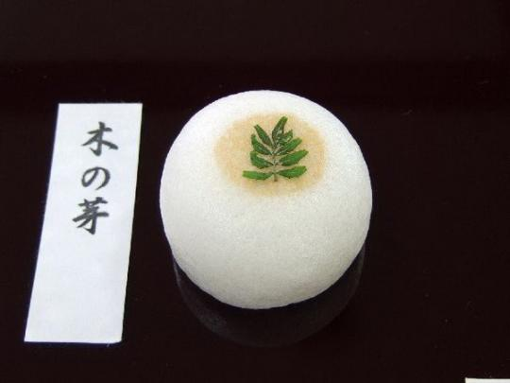
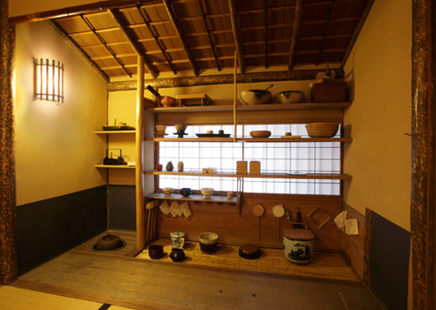
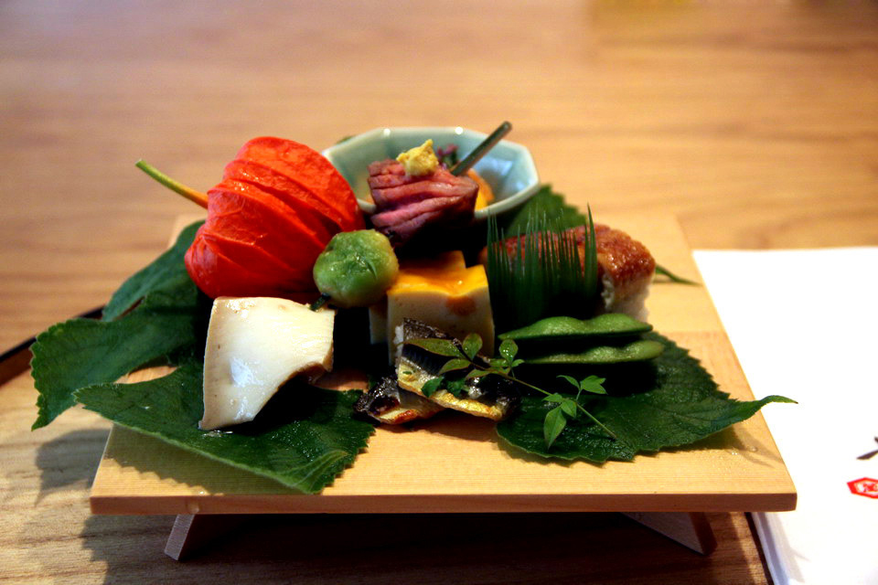
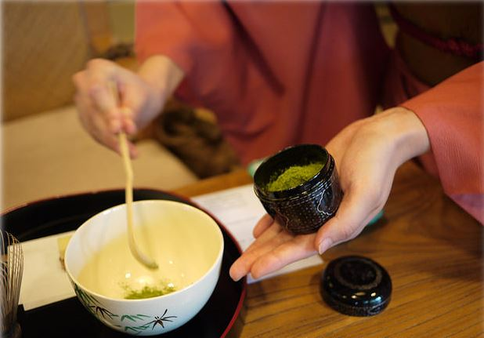
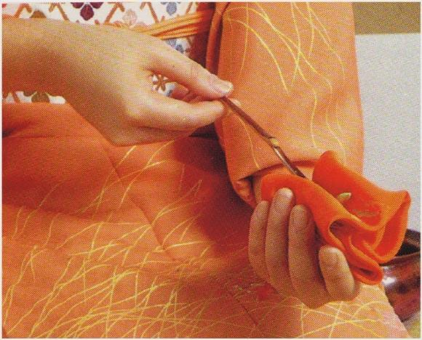
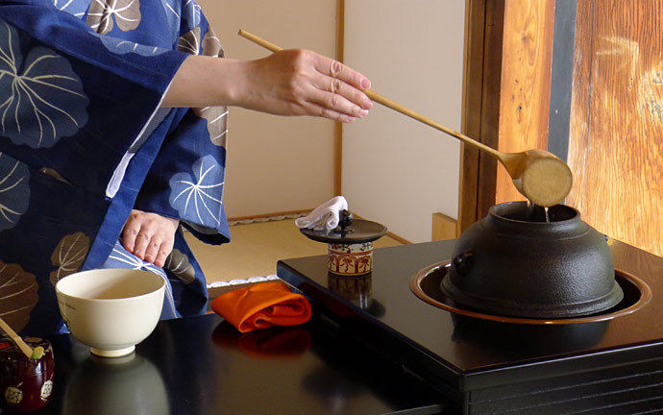
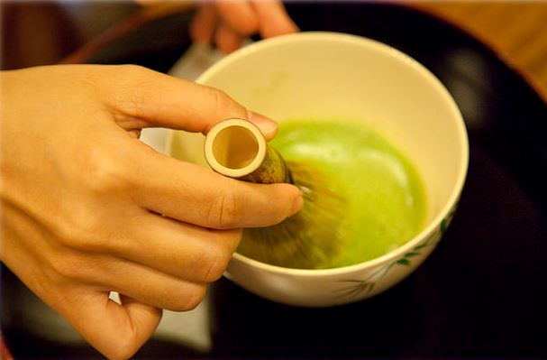
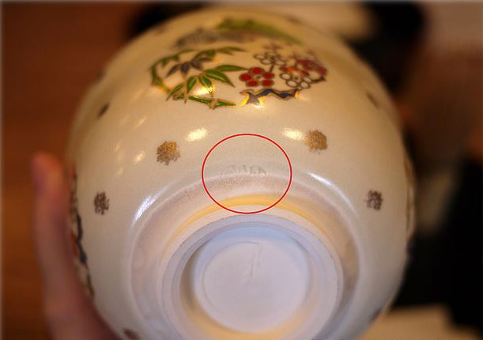
泡茶的步驟
1.主人在賓客面前擦拭茶具，表示對客人的尊敬。
將熱水注入茶碗中攪動，清理茶具；倒去廢水
後，再擦拭茶碗。
2.助手奉上茶點(懷石料理、和菓子)。
3.主人以茶匙取兩勺茶粉(約1/2匙)放入茶碗，
倒入熱水，以茶筅攪擊至茶湯出現泡沫。
4.主人以茶碗的正面面向客人，將茶遞給客人，
以示尊敬。
Notes:
行走的腳步、身體的角度都有規定
水屋：位於茶室旁的空間，用來準備及清洗茶道具
這些茶道具，端出場前早已清潔過了，在客人面前再度擦拭，不只做到「Double Check」的功夫，也顯示出對客人的尊重。
也代表清除雜質，使物體純淨
懷石料理:若空腹喝茶會傷胃，所以會先吃一些簡單的料理來填飽肚子
懷石原本是指尤如懷裏抱着溫暖的石頭般、靠溫暖腹部以此抵消飢餓感的粗茶淡飯。
和果子是為了襯托出接下來的抹茶香。口中充滿著甜味時，再喝下茶，濃郁的抹茶便不覺苦澀了
茶碗面向客人，表示敬意

Slide 40
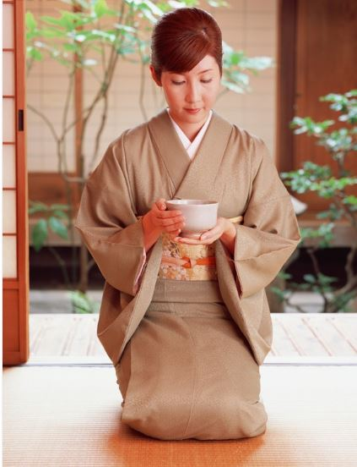
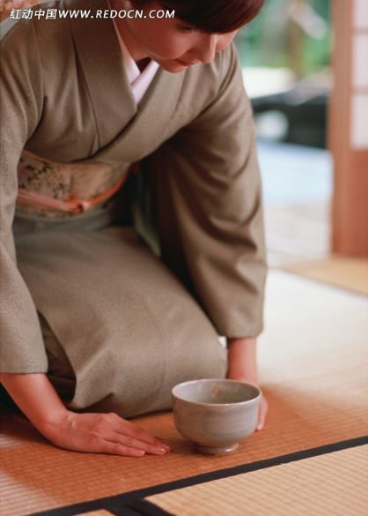
品茶的步驟
客人以右手拿茶碗，左手托住碗底，右手將茶碗順時鐘轉兩個半圈，讓茶碗的正面面向大家，回謝主人的敬意。
喝茶時三口喝盡，喝到最後一口應發出輕輕響聲，表示對茶的讚美。可每人一口輪流品飲，也可各人飲一碗。
以大拇指擦拭喝過的碗口，再以右手將茶碗逆時鐘轉兩個半圈，讓茶碗以正面面對自己。
將碗放回地上，兩手放地面，觀摩茶碗。最後，主人收拾茶具，主客互相敬禮後，茶會結束。
Notes:
整個茶會，主客的行、立、坐、送、接茶碗、飲茶、觀看茶具，以至於擦碗、放置物件和說話，都有特定禮儀

Slide 41
日本茶道的精神
四規：和敬清寂
和－人與大自然的調和
敬－主客之間互相尊敬，以至對任何事物都抱有謙敬之心
清－心無雜念，要令自己心意純樸清靜，無人世俗念，達至禪的意境
寂－達到與大自然融合為一，無始無終，安祥寧靜的感覺

Slide 42
日本茶道的精神
七則：
1.茶要濃淡適宜
2.添炭煮茶要注意火候(夏85度、冬95度)
3.茶水的溫度要與季節相適應
4.插花要新鮮
5.時間要早些，如客人通常提前十五到三十分鐘到達
6.不下雨也要準備雨具
7.要照顧好所有的顧客，包括客人的客人
Notes:
http://210.59.19.199/mediafile/99project/jap/a6.pdf

Slide 43
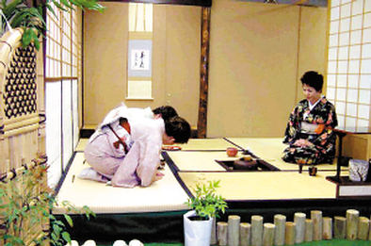
日本茶道的精神
一期一會：珍惜此時此刻，給予對方最高的款待。
主人要竭盡所能，盡深情實意，不能有半點疏忽；客人要以此世不再相逢的心情赴會，細心領受主人每ㄧ個細小的匠心。主客以誠相交。
主人與客人在寂靜的空間裡，透過心平靜氣的交流，重新審視自己的內心世界，昇華精神。
透過反覆從事茶道程序，將動作練到平穩、精準、不多餘，達到心靈的平靜與滿足。並從中學習款待他人、體貼他人的心意。
Notes:
從前可是將軍們行政治的手段，後來成了富商們的嗜好，現代則成了未婚女性的「新娘修行」，或是接觸日本傳統文化的入門首選。這項藝道能以各種面貌，在不同的時代存續下來，能為將軍治國、也能為女性持家。我想，是因為其中包含了做人、處事的各項能力，即使時代更迭，這些能力仍是人們得以掌握全盤、洞悉情勢的必備條件

Slide 44
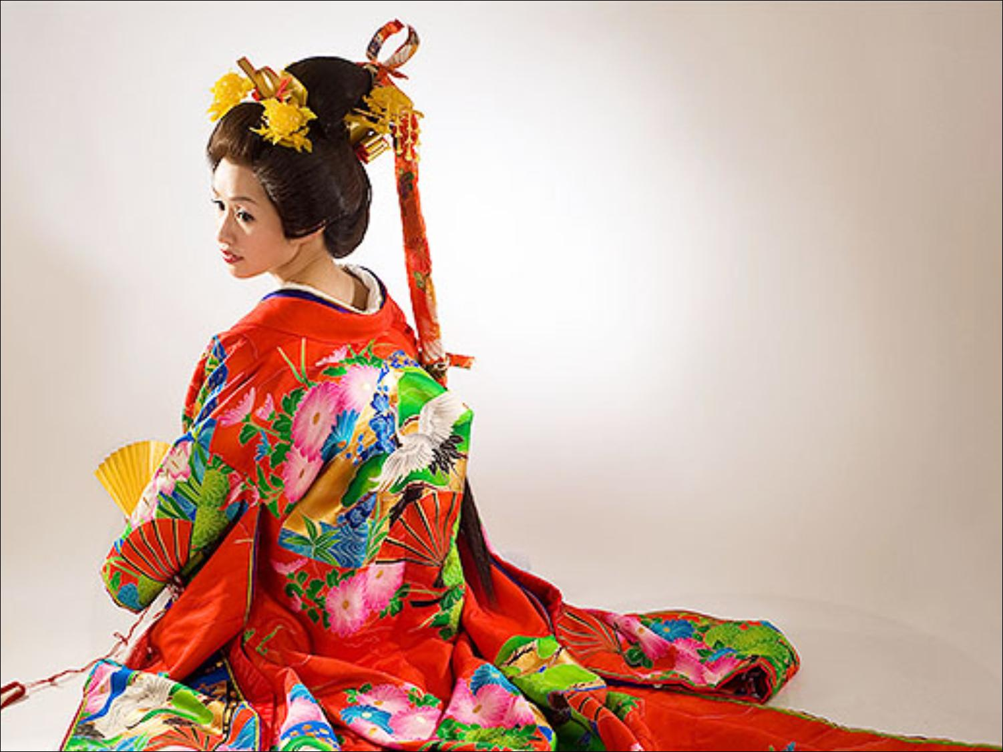
和服

Slide 45
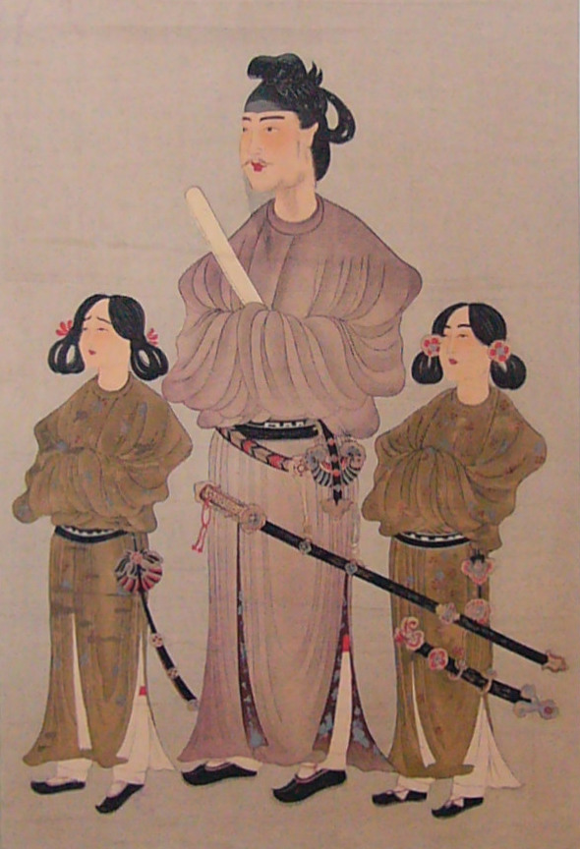
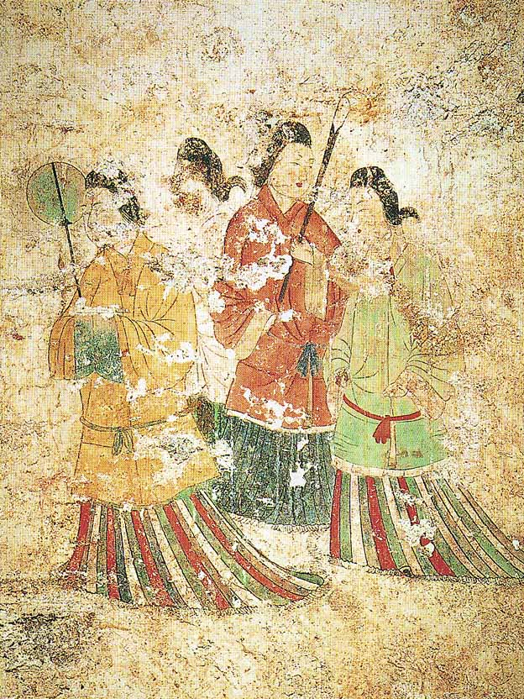
歷史
古墳時代及飛鳥時代：
當時中國是東晉和南北朝時期，由於未有統一國家，所以中日尚未有正式的外交。但在部分地域，卻有著海路商貿的往來。由於前東吳地區臨海，故商貿往來較多。當時東吳風格的服飾就是經此商路傳至日本，造就了和服的雛形，「吳服」一詞亦因此而來。
飛鳥時代：
白江口一役戰敗後，日本朝廷大力引進唐朝的制度及文化，使日本與中國的交流變得更直接。因此於奈良時代，日本對中國文化有著大規模的模仿，下至平民，上至統治者。701年制訂的大寶律令，以及由大寶律令所衍生出來，718年制訂的養老律令，都包含了對衣服制式的規定。這兩條律令將朝廷的制服定義為「禮服」（らいふく）及「朝服」（ちょうふく）兩種。而不同官位、場合、身分等的衣服各自有不同的部件、顏色及剪裁。
Notes:
高松塚古墳 大唐新羅 百濟緯國

Slide 46
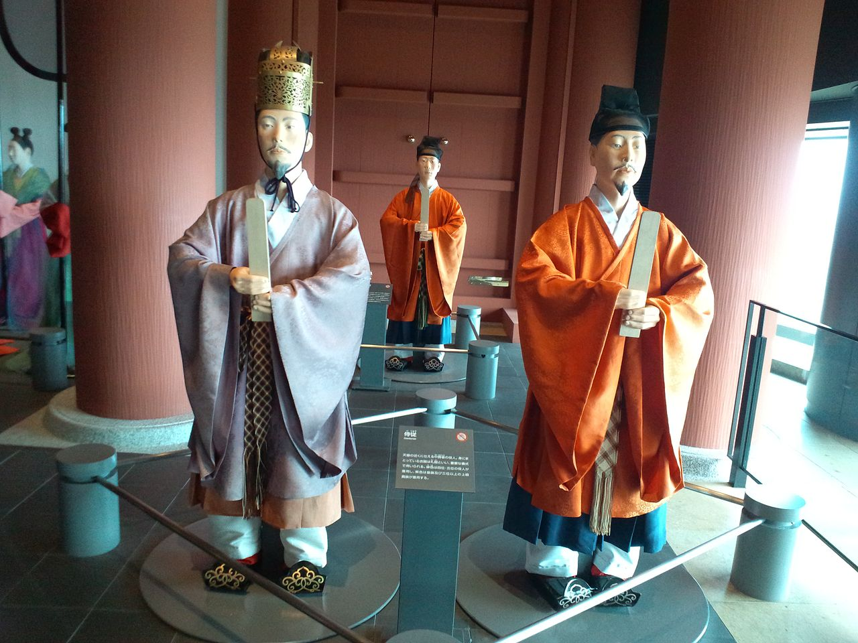
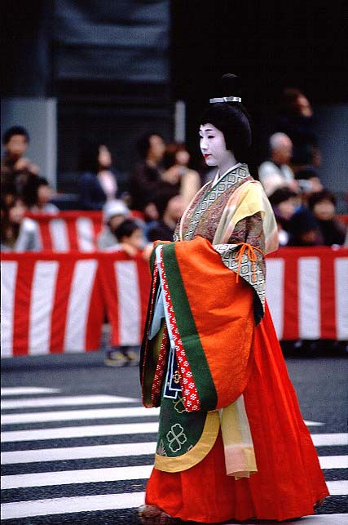
歷史
奈良時期：
承和九年（公元842），仁明天皇又詔書：「天下儀式，男女衣服，皆依唐法，五位以上位記，改從漢樣，諸宮殿院堂門閣，皆著新額。」此時期的和服基本上完全模仿當時期中國服飾的模式，而日後貴族階級所穿著的「唐服」樣式亦於此時期留存下來。

Slide 47
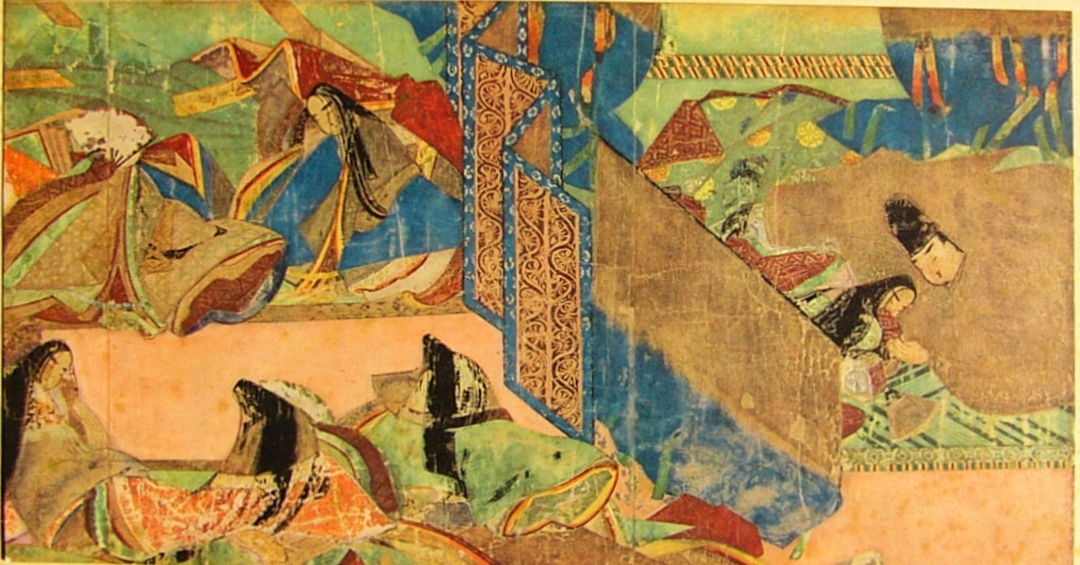
歷史
平安時代：
由於894年日本撤回遣唐使，使和服發展逐漸傾回去日本自身的文化，開始建立起別於中國服飾的獨特風格。尤其是這個時期紋章及染色技術大幅發展，令當時和服的花款變得更加多樣化。
當時衣服的原材料多為絲綢、麻等纖維，另有以金屬或木材所製成的配件。不過基於布料容易腐爛，能夠完整保留下來和服並不多。
基本上這個時期出現的和服成為了日後朝廷及幕府的禮儀服式；當時對和服的穿著法及穿著禮儀亦有部分留傳到現代。
Notes:
源氏物語畫卷、年中行事畫卷及伴大納言畫詞

Slide 48




歷史
鎌倉時代及室町時代：
原本中國服飾中的褲跟裳被省去，袖口亦開始縮小，形成現今和服雛型的「小袖」；另外女子和服亦開始趨向上下連裳的袍服類。室町時代後期，日本進入戰國時代，群雄割據戰亂不斷，人民生活不振，造成和服的演變逐漸減慢。
此時期亦產生了大紋（だいもん）及素襖（すおう）兩種款式的和服。另外以平安時期平民所穿著的水干（すいかん）為本所演化出來的直垂（ひたたれ）於鎌倉時期成為了武家的禮服，到了室町時代更成為了武家的第一正裝。
室町時代日本大量進口明朝金襴、緞子，被當作最高級的織物，製作幕府將軍的胴服（羽織）。

Slide 49


歷史
安土桃山時代：
以後的服裝主流都是以小袖為主，而於這個時代和服被加上衽（おくみえり，即領緣）、袖、袴（はかま）等部件。雖然細部的變化於以後的時代仍然持續著，但和服的形態至此已基本定型，直到現代。

Slide 50

歷史
江戶時代：
江戶時代初期，小袖的樣式仍然流行。因平民勢力的抬頭，平民生活水平提升，衣飾漸趨華麗；反之武士階級卻因連年戰爭所造成的財政緊拙，樣式趨於平淡。作為這種反常現象的應對，德川幕府於此時以儒家的價值觀為由，頒行了儉約令，才使這種現象漸漸回復過來。
此時腰帶的使用開始流行，及後更成為和服不可或缺的一部分。
江戶時代後期，基於鎖國政策，由外地輸入的絲綢大幅減少，而日本本地生產的絲綢卻比較偏少，未能滿足製作和服的需求，因此平民的和服開始改以縐紗比較廉價的材料製作。

Slide 51


歷史
明治時代：
因與洋人交流的機會增多，一些與西洋人有比較多接觸的人如華族、政府要員等開始改穿洋服，以便與洋人交涉，充份顯現出日本人當時急切求變的心態。至於平民，因洋服的價錢高昂，以及傳統對美的觀點所影響，江戶時代的生活模式基本上維持，故此平民多為穿著和服。由於此時期日本出現了兩種截然不同的服飾，因此「着物」一詞就改稱為「和服」，將日本傳統的服飾與由西洋傳來的洋服作分別。
政府推動了現代化的紡織工業，使絲綢之類的和服衣料產量大升。另外重新開國的日本亦大力發展與外國的商貿往來，引入了不少新的衣料，使和服的材質變得多元化。另外，亦因為工業的推動，布料的染色技術大幅提升，亦使和服的紋理及色彩變得斑爛。
由於明治維新不斷力求西化的行徑，洋服逐漸取代和服於平民中的地位，不過此時期平民服裝的西化大多局限於男性。

Slide 52


歷史
大正昭和時代：
因明治維新將大量西方文化帶進日本，使西服取代和服成為流行的服式。再加上女性主義的抬頭，使得服裝西洋化變得不再局限於男性，如女學生的制服由初期日本化的行燈袴（行灯袴）變為後期西化的水手服。
於1923年的關東大震災亦是一個洋服取代和服的轉捩點。由於災後社會動盪，搶掠時常發生，穿著和服的女性往往就因為和服緊身的剪裁影響而成為日本朝鮮族賊人搶掠的目標。翌年，「東京婦人子供服組合」發起了婦女服裝西洋化的行動，使洋服進一步取代和服成為婦女的日常穿著。
第二次世界大戰爆發後，由於日本國內混亂，和服的發展進入一個完全的空窗期。服裝趨向以實用為主，如當時所制訂的國民服，為洋服完全取代和服為日常服奠下了基礎。
戰後，由於穿著麻煩的和服變得昂貴，而反之實用的洋服變得便宜，以和服作為日常衣服的人逐漸減少。

Slide 53

歷史
現代：
步入平成年代，和服再度成為部分重要活動或場合的流行服飾，更逐漸成為潮流的一部分。和服自此被定位為節慶及重要場合的服飾，不過穿著和服的都是女多男少。而浴衣則因輕便及涼快之故而成為現今很多日常場合或者神道祭典的熱門衣著。
從上世紀60年代起，日本開始了傳統文化的振興運動。為了振興和服產業，1964年日本專門成立了「裝道禮法著物學院」，培養出了大量的裝道和服專家，普及和服著裝、禮法、和裁、創意、美容以及出版圖書。昭和50年日本政府頒布了《傳統工藝品產業振興法》，並根據第21條設立了傳統工藝產業振興協會。1966年全日本著物振興會成立，提倡11月15日為和服日，並號召大眾在七五三節穿和服。

Slide 54
和服
傳統和服的顏色及通常取自大自然的裝飾圖案，都帶有強烈的象徵內涵，並透露了穿著者的年齡、地位、財富及品味。
江戶時代，女子的服飾漸漸變得鮮明奪目，而男子的服飾則慢慢變得莊重樸素以顯出身份地位。年齡與婚姻狀況也影響了和服的款式和花色。

Slide 55


女性和服
現今很多日本女性都不懂得如何自己穿著和服，這是因為現代大部分的和服都包含了至少十二件的部件，而且需要複雜的方法去將其穿著、組合及繫穩。現代女性和服的樣式大多反映了其年齡、婚姻狀況及社會地位，也反映了穿著場合的重要度。
花嫁衣裳：女性結婚時的服飾。日本的傳統婚禮為神前婚禮；而花嫁衣是神前婚禮的必要穿著。花嫁衣主要分為三種，包括打掛、白無垢以及振袖（通常為大振袖），色調以白或紅為主。

Slide 56




女性和服種類
振袖：為未婚女性所穿著的和服，有色彩斑斕的圖案及紋理。它依照袖的長短分為大振袖、中振袖及小振袖，為現今未婚女性最正式的服飾。
留袖：為已婚女性所穿著的和服，只有下半身有花紋。而裙襬及袖口多以刺繡繡上圖案，腰帶則多鑲有金或銀色的線。黑留袖通常於孩子婚禮時，由其母親所穿著，而色留袖則是已婚的女性親友所穿著。

Slide 57



男性和服
相比起女子的和服，男子的和服遠比女子的簡潔。男子的和服最多由不包括鞋和足袋的五個部件組成。男子的和服與女子的一樣擁有很長的袖套，但不同的是袖套與衣服本身是縫上的，只剩下末端幾吋的位置未被縫上。另外為了方便綁上腰帶，袖寬比女子的和服要窄。
現今男子和服最大的特徵在於其布料。典型的男子和服的布料色彩都是偏向素淡，如黑色、深藍色、綠色跟啡色都是常見的顏色，布質都是無光澤的而且沒有任何花紋。部分新潮的男子和服的色調會比較光鮮，如紫色、淺綠色、淺藍色等，另外亦擁有一些細小的花紋。
Notes:
羽織 馬乘袴 甚平

Slide 58

浴衣
跟一般的和服相比，浴衣較為輕便。顧名思義，浴衣是與沐浴有關的衣著；在日式旅館中，浴衣是浸過溫泉或沐浴後常見的衣著。浴衣亦常見於日本夏季期間各地祭禮、節日及煙花大會中。
與其他日本傳統衣著相似，浴衣有直線的縫接與寬闊的衣袖。但與較隆重的和服不同，浴衣是以棉質而非絲質或合成纖維製成。

Slide 59

和服浴衣傻傻分不清楚

Slide 60
和服浴衣傻傻分不清楚
基本上來說，和服和浴衣在材質上就不同，和服為絲質或合成纖維，而浴衣是棉質的。

Slide 61

和服浴衣傻傻分不清楚
1.看襪子來分辨（和服時穿的足袋たび）---80%準確率，和服是有穿足袋的，浴衣則沒有。

Slide 62


和服浴衣傻傻分不清楚
2.看領子來分辨---90%準確率，和服是兩層領子的，浴衣則是一層領子。

Slide 63


Slide 64

和服小知識
右前：無論男女穿著和服或浴衣時，一律是右前，也就是說，穿時將右手的衣領貼在身上，之後再將左手的衣領貼在右領上。從觀看者的角度看是右領在前面，因此稱為右前。
襲色：和服的外層與內層的顏色搭配稱為襲色，種類繁多，譬如春天的櫻襲是外層白色，裡層紅紫色，而冬天的冰襲是外層白色有光澤，裡層也是白色但無花樣。

Slide 65
部件
長襦袢：穿在和服內的長中衣，男女均可穿著。長襦袢的出現是因為和服多以絲質製成，非常纖弱以及難以清潔，穿上長襦袢就可以避免身體與和服的接觸，減低弄污的機會。典型的長襦袢是白色的。
腰帶：穿著和服會用到腰帶（帯、おび），將其打結以使其穩固地穿著在身上而不需要用到任何鈕扣。

Slide 66



部件
袖：為了在運動時不會拽動身上的布料，和服的袖子處縫合較淺，肋下部分沒有布料。因此在穿著者手臂上舉時，和服裡面的內衣可能被外人看到。
足袋：足袋（たび）穿著和服時，要穿上的布襪子，通常為白色的。
下駄：男性所穿著的木屐（下駄、げた）一般較為樸素，大部分都是淡黃色，沒有任何裝飾花紋；而女子的則變化很大，五顏六色，並且大多有雕刻上不同的花紋。木屐通常以木製成，現今多與浴衣同穿。
草履：草履（ぞうり）通常由布、皮及玻璃等材料製成，男女子皆可穿。與木屐一樣男子的會較為樸實而女子的會較為花巧。

Slide 67
參考資料
大相撲歷史 http://blog.xuite.net/osaru123/home/3430367
力の極致‧兩國相撲初體驗
http://kazulai.pixnet.net/blog/post/28434886-
日本政府觀光局 http://www.welcome2japan.tw/attractions/event/sumo.html
兩國國技館
http://www.gotokyo.org/tc/tourists/topics_event/topics/120903/topics.html
梅と桜―日本台湾年軽人的事情
http://umesakura.jp/20140530231823.html
相撲Q&A http://www.superdome.com.tw/sumo/2-2.htm
中華民國相撲協會 http://www.taiwansumo.org/
土俵入 http://www.japan-i.jp/cht/article/news/d8jk7l000003pg53.html
小論文 http://www.shs.edu.tw/works/essay/2008/10/2008103021354981.pdf
http://twaychan.pixnet.net/blog/post/40902886- 2014%E5%86%AC%E6%9D%B1%E4%BA%AC%EF%BD%9E%E5%8E%BB%E5%85%A9%E5%9C%8B%E7%AB%99%E5%90%83%E7%9B%B8%E6%92%B2%E9%8D%8B%E7%9C%8B%E7%9B%B8%E6%92%B2%E9%81%B8%E6%89%8B
http://imvivi.pixnet.net/blog/post/32610192- %E3%80%90%E9%95%B7%E9%87%8E%E3%80%82%E9%A3%9F%E3%80%91%E9%A9%9A%E4%BA%BA%E4%BB%BD%E9%87%8F!%E6%9C%89%E5%A4%A0%E5%A5%BD%E5%90%83!%E7%9A%84%E7%9B%B8%E6%92%B2%E7%81%AB%E9%8D%8B-

Slide 68
參考資料
http://www.welcome2japan.tw/indepth/cultural/experience/sado.html 日本政府觀光局
http://www.wahouse.com.tw/japan_detail.php?id=236&sch_st1=3&sch_st2=0&sch_st3=0 和風家
http://www.epochtimes.com/b5/1/9/18/c6027.htm 大紀元文化網
http://www.zwbk.org/MyLemmaShow.aspx?zh=zh-tw&lid=162270 中文百科在線
http://zh.wikipedia.org/wiki/%E6%97%A5%E6%9C%AC%E8%8C%B6%E9%81%93 維基百科
http://miyabi-taiwan.blogspot.tw/2013/05/blog-post_7.html#more 《ELLE她雜誌 第258期》，2013年3月號 文 / 王文萱（Doco）
http://210.59.19.199/mediafile/99project/jap/a6.pdf 《不需言語溝通的禮儀－日本茶道》魏芳渝、薛嘉瑩、謝函芸
接接（2011）。《接接在日本2：日本不思議ㄋㄟ！》。台北：商周出版。
http://my.cute.edu.tw/~9511225016/j_culture.htm

Slide 69
參考資料
茂呂美耶（2008）。《Miya字解日本：食、衣、住、遊》。台北：麥田出版。
接接（2011）。《接接在日本2：日本不思議ㄋㄟ！》。台北：商周出版。
結城光流（2013）。《少年陰陽師（參拾貳）夕暮之花》。台北：皇冠文化。
維基百科：和服、浴衣

Slide 70
圖片來源
http://ameblo.jp/takeshinakamuraya/entry-11576777232.html
http://shiq8.blog.163.com/blog/static/11029336320136371735736/
http://zh.wikipedia.org/wiki/%E6%97%A5%E6%9C%AC%E8%8C%B6%E9%81%93
http://www.takase-1.com/tcr/
http://mooc.chaoxing.com/nodedetailcontroller/visitnodedetail?knowledgeId=327728
http://www.tihouse.net/html/2013/rsmc_0617/325.html
http://vici1717.pixnet.net/blog/post/57895650-365-121%E6%97%A5%E5%BC%8F%E8%8C%B6%E9%81%93%E6%B5%81-%E6%89%93%E5%87%BA%E4%B8%80%E7%A2%97%E6%8A%B9%E8%8C%B6%E9%A6%99--
http://www.zjtimes2000.com/ProductView.asp?SortID=1&ID=19
http://sucai.redocn.com/tupian/1190875.html
http://all-beihaidao.com/?action-viewnews-itemid-712
http://miyabi-taiwan.blogspot.tw/2013/05/blog-post_7.html#more
http://www.wahouse.com.tw/japan_detail.php?id=236&sch_st1=3&sch_st2=0&sch_st3=0
http://www.jhnews.com.cn/ly/2013-04/07/content_2734325.htm
https://www.youtube.com/watch?v=BNS3BkkUWfM

